Slide 1


CHÀO MỪNG CÁC CON
ĐẾN VỚI TIẾT HỌC
HOẠT ĐỘNG TRẢI NGHIỆM
LỚP 1

Slide 2




KHỞI ĐỘNG

Slide 3
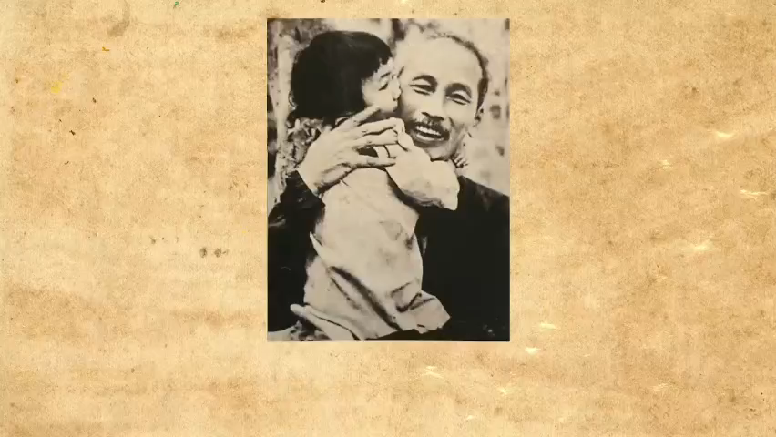

Slide 4

- Các con cảm thấy thế nào khi nghe bài hát này?
- Các con có muốn làm theo những lời Bác Hồ dạy không?

Slide 5

BÀI 6
THỰC HIỆN
NĂM ĐIỀU BÁC HỒ DẠY

Slide 6


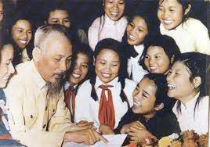



请替换文字内容，添加相关标题，修改文字内容，也可以直接复制你的内容到此。请替换文字内容，添加相关标题，修改文字内容，也可以直接复制你的内容到此。请替换文字内容，添加相关标题，修改文字内容，也可以直接复制你的内容到此。
Hoạt động 1
Tìm hiểu Năm điều Bác Hồ dạy

Slide 7

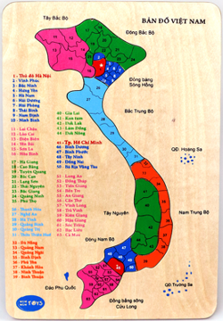
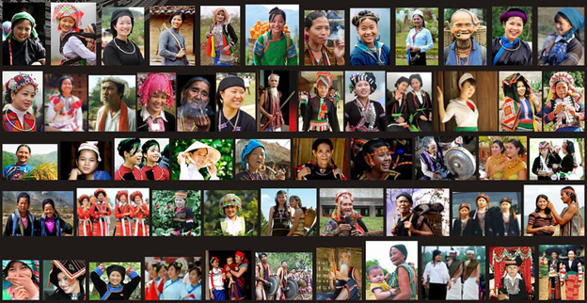
Điều 1
Yêu tổ quốc, yêu đồng bào.

Slide 8


Điều 2
Học tập tốt, lao động tốt.

Slide 9


Điều 3
Đoàn kết tốt, kỉ luật tốt.

Slide 10
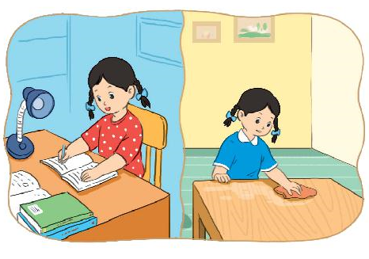
Kể một số việc em đã làm theo Năm điều Bác Hồ dạy
2. Học tập tốt, lao động tốt

Slide 11
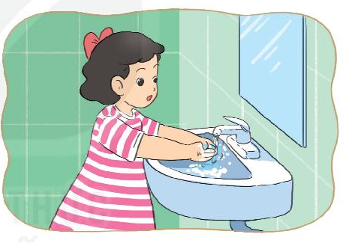
Kể một số việc em đã làm theo Năm điều Bác Hồ dạy
4. Giữ gìn vệ sinh thật tốt

Slide 12
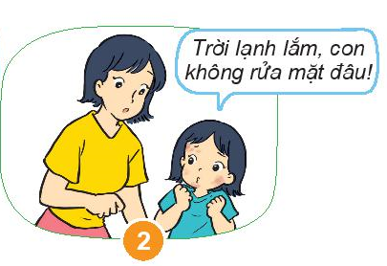
Hoạt động 2: Xử lí tình huống

Slide 13

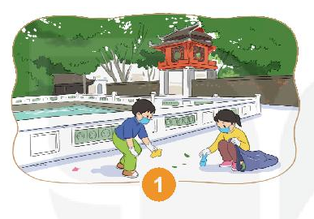
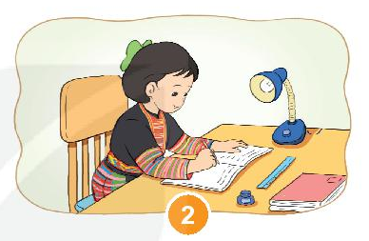
Hoạt động 3
Thực hiện tốt Năm điều Bác Hồ dạy

